Slide 1
데이터 수집
결측치의 비율이 10%정도로 결측치인 행의 비율도 원데이터랑 차이가 없고,
원본 데이터를 해칠 일도 없다고 판단하여 결측치 제거함
0 (전체) | 3403
1 | 345
0 (결측치) | 339
1 | 45
0 (최종) | 3064
1 | 300
CLAGE
연속형 데이터
항목명 | 의미 | 유형 | 이상치(건) | 결측치 (건) | 확인결과 | 정제방안
LOAN | 대출금액 | 연속형 | 0 | 0 | 이상치 벗어난 값이 없음
MORTDUE | 기존 모기지 금액 | 연속형 | 0 | 0 | 이상치 벗어난 값이 없음
VALUE | 현재 자산 | 연속형 | 0 | 14 | 이상치 벗어난 값이 없음
CLAGE | 계좌 유지시간 (월) | 연속형 | 1 | 37 | 이상치 벗어난 값이 있음 | 이상치 제거 ( 97년 )
CLNO | 신용 한도 점수 | 연속형 | 0 | 0 | 이상치 벗어난 값이 없음
DEBTINC | 부채비율 | 연속형 | 0 | 0 | 이상치 벗어난 값이 없음

Slide 2
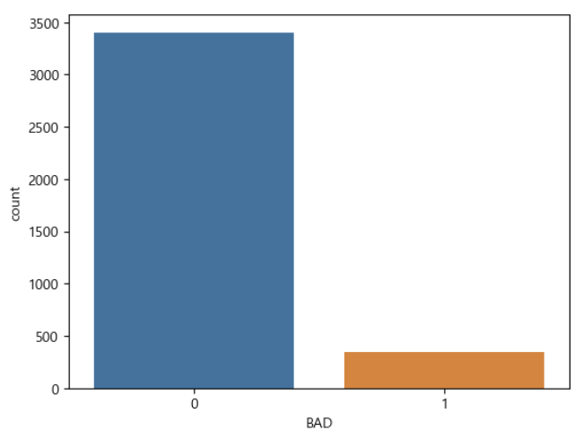
데이터 수집
이상치 제거
0 (최종) | 3064
1 (최종) | 299 (이상치)

Slide 3
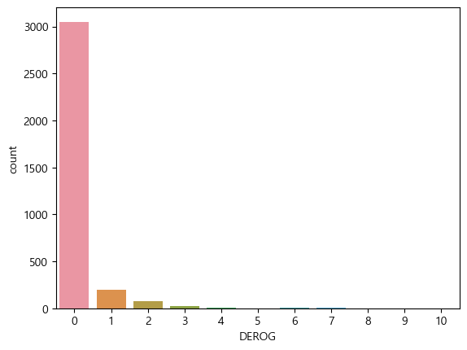
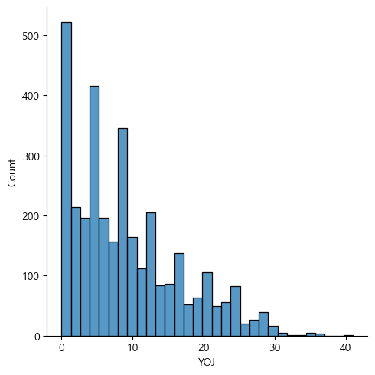
데이터 수집
YOJ를 연속형
DEROG 0, 1, 2이상 으로 분배
범주형 데이터
항목명 | 의미 | 유형 | 이상치(건) | 결측치 (건)
BAD | 대출 상환여부 | 범주형 | 0 | 0
REASON | 대출목적 | 범주형 | 0 | 0
JOB | 직업 | 범주형 | 0 | 14
YOJ | 대출 연차 | 범주형 | 0 | 37
DEROG | 주요 손실 내용 | 범주형 | 0 | 0
DEBTINC | 신용 한도 | 범주형 | 0 | 0

Slide 4
데이터 분석 계획
목적 | 분석방법 | 주요 내용 | 비고
변수들의 분포 특성 및 이상치 여부 확인 | histogram | 대출금액, 기존 모기지 금액, 현재자산 등 연속형 변수의 분포 확인
 | Count plot | 대출 목적, 직업, 주요 손실 내용 빈도 등 범주형 변수의 분포 확인
대출 상환 여부에 영향을 미치는 인자 도출 | Two sample t-test | 도출된 연속형 영향인자의 유의성 확인 ( box plot )
 | Chisquare test | 도출된 범주형 영향인자의 유의성 확인 ( heat map )
신용한도 점수 상관성 확인 | 상관분석 | 신용한도점수와 대출금액 / 계좌 유지기간 / 부채비율 상관성 확인

